Slide 1


题目讲解
化学方程式
主讲人
c0per
伴随终生的计算机科学教师
官方网站：www.uminsi.com

Slide 2



化学方程式
题目背景
判断化学方程式是否配平即可。

Slide 3
化学方程式
题解背景
关键在于如何计算每种元素对应原子的总数，并比较左右两边是否相同。
处理括号时，需要注意将内部所有的原子个数乘以括号外的值。

Slide 4
化学方程式
CaCl2+2AgNO3=Ca(NO3)2+2AgCl
Ca: 1
Cl: 2
Ag: 2
N: 2
O: 6
Ca: 1
N: 2
O: 6
Ag: 2
Cl: 2

Slide 5
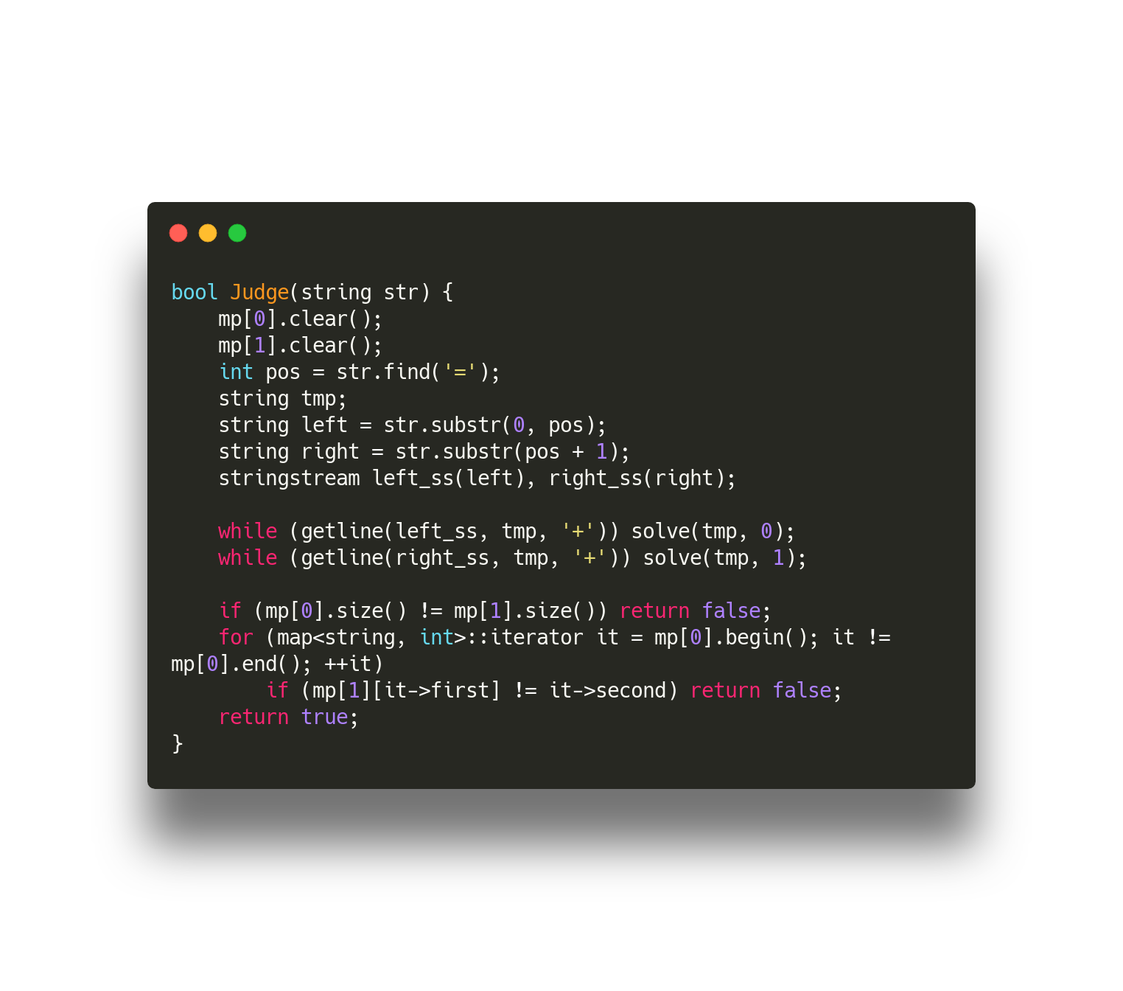
化学方程式
代码实现

Slide 6
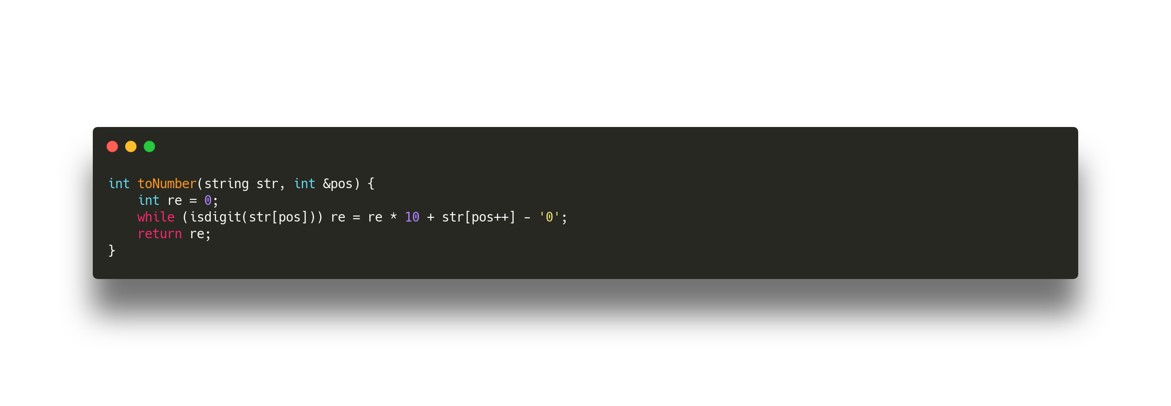
化学方程式
代码实现

Slide 7
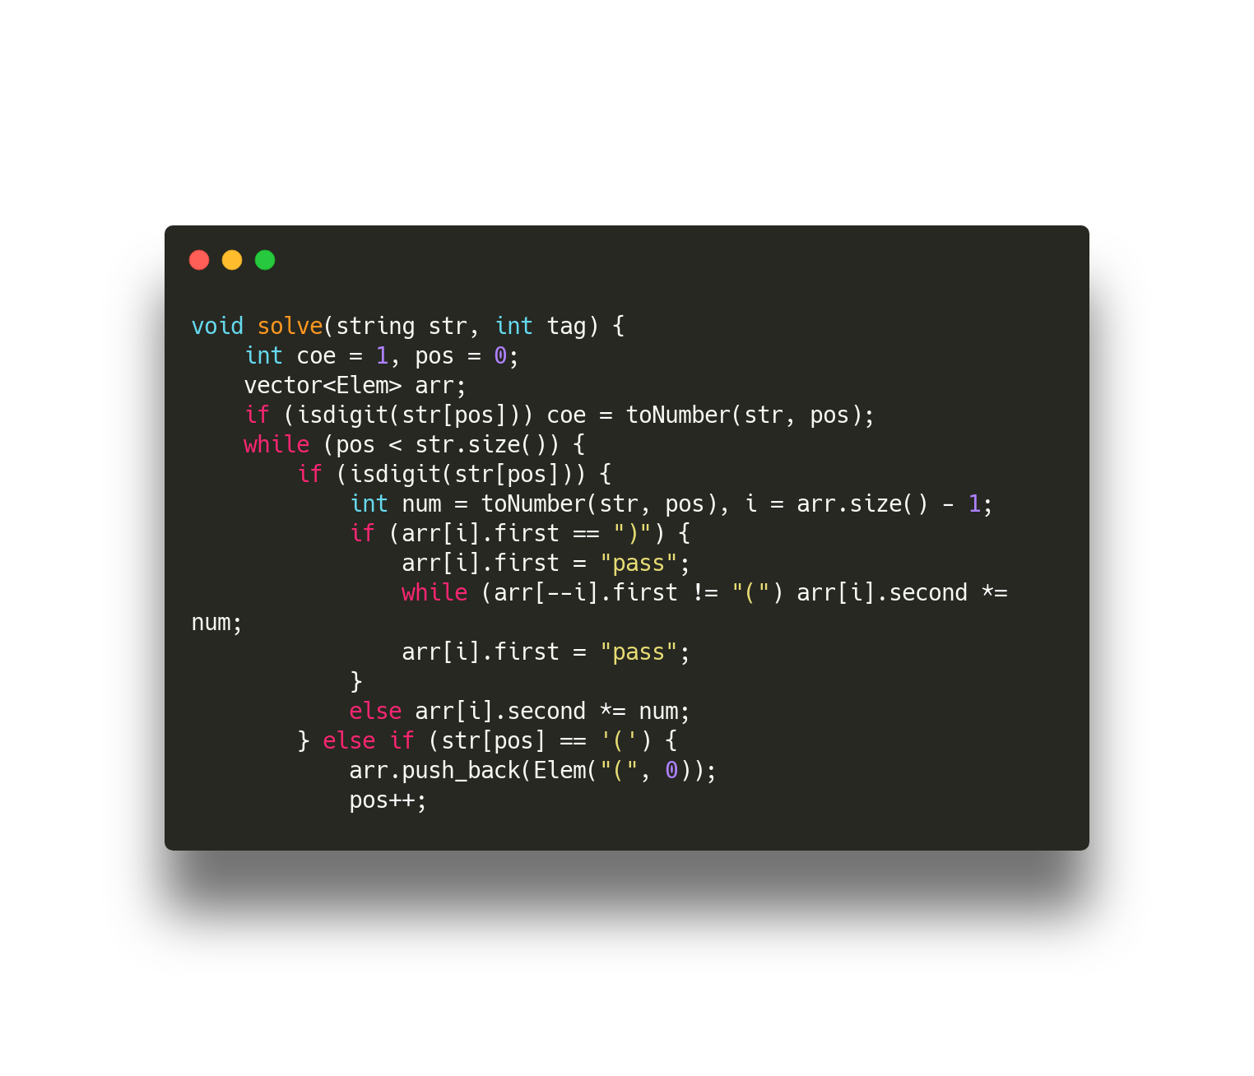
化学方程式
代码实现

Slide 8
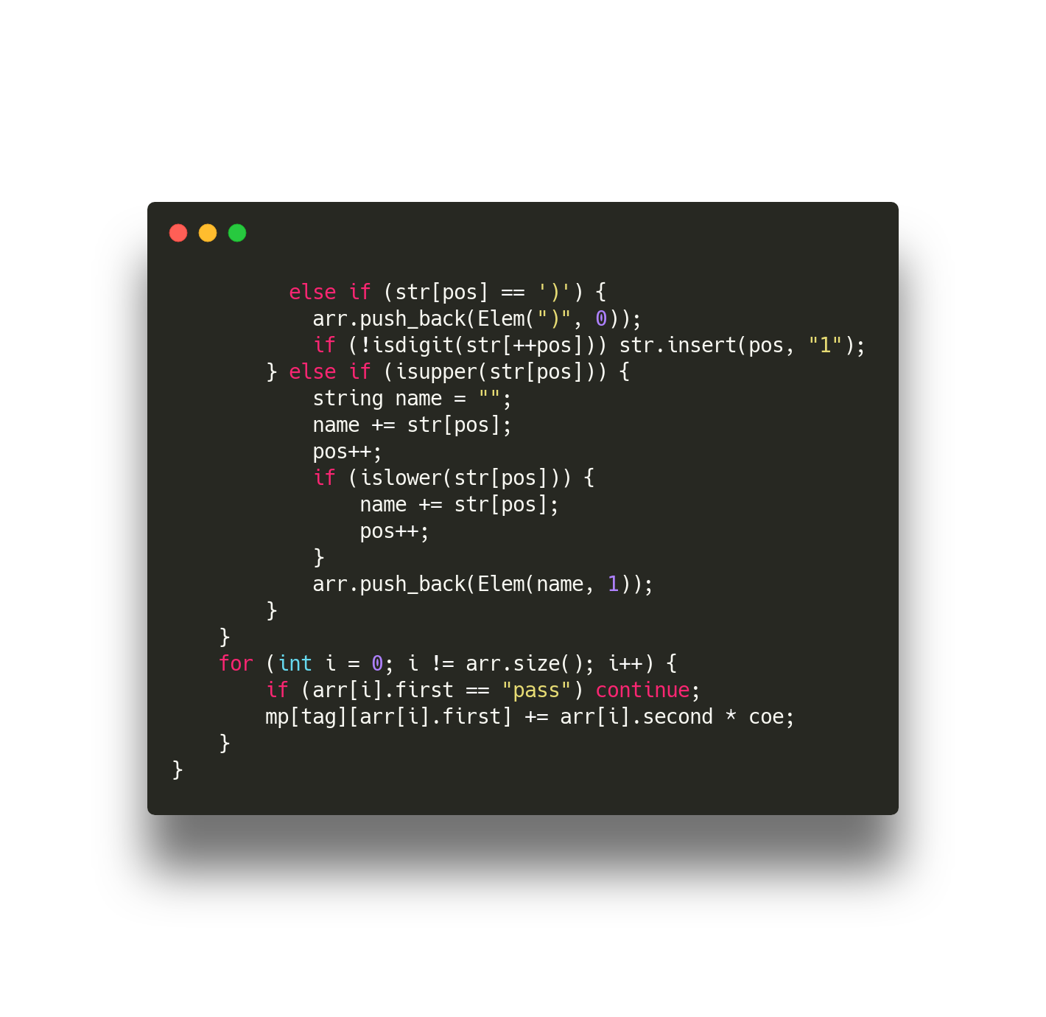
化学方程式
代码实现

Slide 9
感谢各位聆听
！
Thanks for Listening

